Slide 1


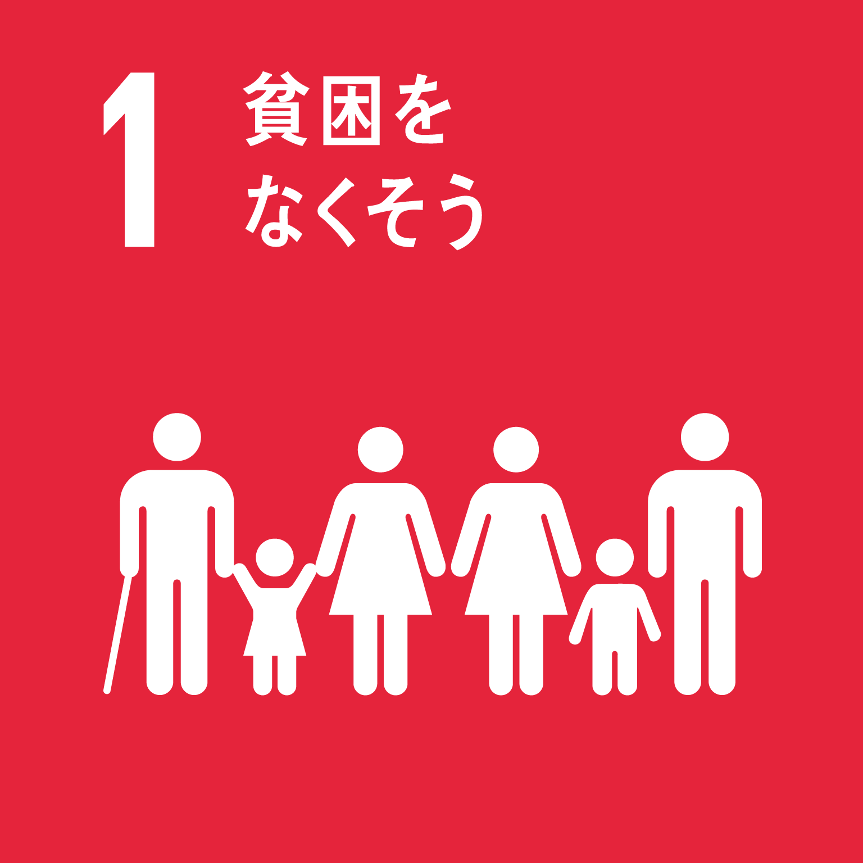
















令和4年度 大阪府SDGs有識者会議（第２回）
令和5年3月29日 | 参考資料１
令和４年度の事業報告
大阪SDGs行動憲章
わたしたちは、「誰一人取り残さない、持続可能な社会の実現」をめざす“持続可能な開発のための2030アジェンダ”（SDGs）の理念に賛同し、2025年大阪・関西万博の地元都市として、
万博のテーマである「いのち輝く未来社会のデザイン」に向けて、SDGsの17ゴールの達成をめざします。
１．かけがえのない“いのち”を大切にし、地域社会や環境に配慮して行動します。
２．2030年に住みたい魅力あふれる大阪をイメージし、できることから意識して行動します。
３．人と人との出会い、つながりを大事にしながら、互いに学びあい協力して行動します。
2021年（令和3年）1月22日 策定
令和5年３月
企画室推進課

Slide 2
SDGs認知度（大阪）
1
府民全体の認知度は、84.1%（2023年３月時点）。
※「SDGsを知っている」と「 SDGsとういう言葉を聞いたことがある、または、ロゴを見たことがある」の合計を
SDGsの認知度としている。

Slide 3
取組みの方向性
〇 2025年大阪・関西万博の開催都市として、世界の先頭に立ってSDGsの達成に貢献する「 SDGs先進都市」の実現に向け、オール大阪で新たな取組みの創出を図るため『Osaka SDGs ビジョン』を策定（ 2020年（令和2年）３月）
〇 また、SDGsを意識した行動を広げていくため『大阪SDGs行動憲章』を策定（ 2021年（令和3年）1月）するとともに、府民一人ひとりの具体的行動を促すため『私のSDGs宣言プロジェクト』を開始（ 2021年（令和3年）2月）
〇 SDGsの認知度が着実に高まる中、 『Osaka SDGs ビジョン』に掲げる大阪府の役割に沿って、より理解を深める活動や、ステークホルダー間の連携を促す取組みを推進する。
◆『Osaka SDGs ビジョン』掲げる大阪府の役割
① 府民や企業、市町村など、様々なステークホルダーにSDGsを広く知っていただく
⇒ SDGsの更なる浸透を図り、これまでにSDGsになじみのなかった新たなステークホルダーの掘り起こしや具体的な行動につなげる
② 様々なステークホルダーの取組みをSDGs実現に向けて相互につなぎ合わせていく
⇒ 関西SDGsプラットフォームや国関連機関、経済界、金融機関などと連携し、それぞれのネットワークを活かしながら、ステーク
ホルダー間のマッチングと新たな取組みの創出を図る
③ 府自らもステークホルダーの一員として、SDGsに貢献する
⇒ 庁内各部局の主体的な取組みの更なる充実・強化を図り、SDGsとして取り組むからこそできる施策を幅広く展開していく
④ ハード・ソフト両面から「SDGsを具現化した都市づくり」を進める
⇒ 大阪の持続的成長や、府民の豊かさ、安全・安心の実現に向け、SDGsの理念に沿った社会システムや価値観の変革を進める

Slide 4
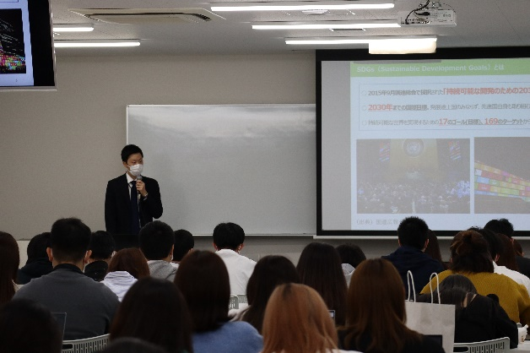
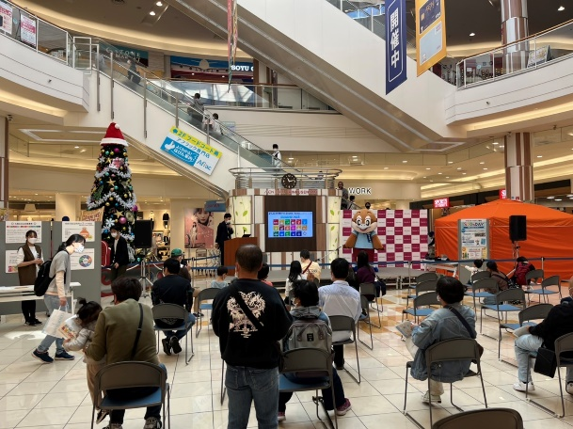
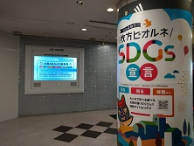
令和４年度の主な取り組み
１.SDGsの更なる浸透。具体的行動の促進
〇 府民や企業・団体に向けた機運醸成
⇒大学や各種団体向けSDGsの講演・講義
近畿大学（4/7）、立命館大学（4/28、5/12）、大阪成蹊大学（5/20）、
金光八尾中高校・高等学校（5/21）、大阪公立大学（6/13）、
守口市：企業向けセミナー（7/26）、福島区女性会（7/27）
都市整備部：新規採用職員研修（4/6）
長居公園指定管理者（10/5）、リコージャパン㈱（10/19）、大和大学（10/24）
（公社）大阪建築士会（11/25）、大阪商業大学（12/8）、大阪高齢者大学（12/16）
グリーン購入ネットワーク（12/20）、藤井寺市幹部職員研修（1/20）
⇒他のステークホルダーと連携したSDGsイベント
吉本興業（Warai Mirai Fes 2022 4/29）
ガンバ大阪（THINK ECO SDGs smile マッチ 9/10）
商工労働部（合同企業説明会 9/15）
大阪商工会議所（カーボンニュートラルチャレンジフェア 10/12）
イオンモールりんくう泉南（SDGs DAY クイズに答えながら楽しくSDGsを学ぼう！ 11/3）
ららぽーとEXPOCITY（EXPO文化祭2022 11/23）
政策企画部（移住・定住イベント 1/29）
⇒その他の啓発活動
商業施設（枚方ビオルネ）と連携し施設内のサイネージでSDGs動画を放映（R4.4.8~R4.5.8）
SDGs講演の様子
イオンモールりんくうと連携したPR活動
枚方ビオルネと連携したPR活動

Slide 5
令和４年度の主な取り組み
１.SDGsの更なる浸透。具体的行動の促進
〇 具体的行動の促進
⇒私のSDGs宣言プロジェクトの推進
プロジェクトへの参加者総数：3,368件
（企業・団体：314件、個人：3054件）
今年度の宣言数（2月末）：1,555件
（企業・団体：165件、個人：1390件）
上期（4月～9月） 961件
下期（10月~12月末）594件
大阪SDGsTwitter （フォロワー数：354）
≪プロジェクトの実施に向けた連携状況≫
・企業、団体、学校等との連携
本取組みに賛同いただいた企業・団体・学校等に従業員や生徒等の宣言を集約していただき、大阪府のHPで紹介
連携している企業・団体・学校等
近畿大学、大阪公立大学、大和大学
金光八尾高等学校 金光八尾中学校、守口市立第一中学校、枚方市立招堤北中学校
阪南市立上荘小学校、
社会福祉法人隆生会 ゆめ玉造保育園、ゆめ中央保育園
大同生命保険㈱大阪東支店、損保ジャパン㈱大阪南支店、長居わくわくパークプロジェクト
藤井寺市、SDGs研究会in大阪（リコージャパン（株））
枚方ビオルネと連携したPR活動

Slide 6
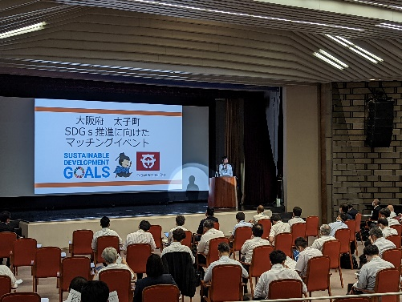
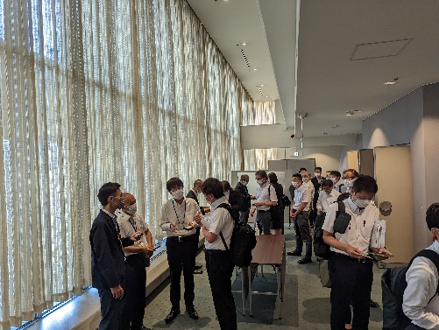

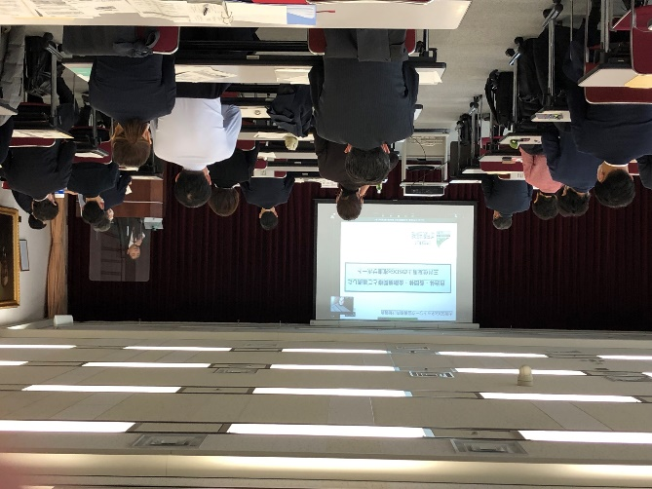
令和４年度の主な取り組み
２.ステークホルダーをつなぐ取組み
〇市町村と企業のマッチング支援
≪市町村課題提示型マッチング企画≫
市町村から企業に対し、自らが抱える課題を発表。ノウハウを持つ企業と
マッチングを模索（大阪商工会議所と連携し実施）
テーマ カーボンニュートラル
実施日 R4年9月14日
参加市町村 枚方市、阪南市、太子町
参加企業数 68社
≪企業ノウハウ提案型マッチング企画≫
企業が自らが有するノウハウを大阪SDGsネットワークメンバー（※）に提案いただきマッチングを模索
実施日 R5年1月16日
講演者 ①内閣府：地方創生SDGs官民連携プラットフォームの説明
②花王グループカスタマーマーケティング㈱
健康増進、女性の就労支援に向けた協力 等
③三井住友海上火災保険㈱
市町村のSDGs人材の育成に向けた協力 等
④吉本興業ホールディングス㈱
SDGsイベントでの連携
各種イベントでの廃棄物削減協力 等
≪企業ノウハウ提案型マッチング企画≫
企業が自らが有するノウハウを市町村に提案しマッチングを模索
実施日 R5年1月16日
講演者 ①内閣府：地方創生SDGs官民連携プラットフォームの説明
②花王グループカスタマーマーケティング㈱
健康増進、女性の就労支援に向けた協力 等
③三井住友海上火災保険㈱
市町村のSDGs人材の育成に向けた協力 等
④吉本興業ホールディングス㈱
SDGsイベントでの連携
各種イベントでの廃棄物削減協力 等
大阪SDGsネットワーク
ＳＤＧｓの取組みを先導する自治体、経済団体、国の関係機関及び金融機関などの協力関係の強化を図ることにより、会員間の連携促進や地域の特性にあわせた取組みの推進につなげることを目的にネットワークを設置
◆ネットワーク参画団体 府内の自治体（4３市町村）国の関係機関（１機関）経済団体（2４団体）金融機関（18社）
≪市町村課題提示型マッチング企画≫
市町村から企業に対し、自らが抱える課題を発表。ノウハウを持つ企業と
マッチングを模索（大阪商工会議所と連携のうえ実施）
テーマ カーボンニュートラル
実施日 R4年9月14日
参加市町村 枚方市、阪南市、太子町
参加企業数 68社
例えば
給水スポットの紹介（マイボトルの推進）
小型家電回収ボックスの紹介（リサイクルの推進）
府営公園などで活躍されるボランティアの紹介（活動の紹介） など

Slide 7
令和４年度の主な取り組み
３.府における取組の推進
〇 各部局の主な取組み（知事重点事業：SDGs先進都市をめざす取組みの加速）
部局 | 項目 | 関係ゴール | 備考
政策企画部 | SDGs推進事業 | 全般
福祉部 | 大阪ええまちプロジェクト事業 | ③⑪
健康医療部 | おおさか健活10推進プロジェクト | ③⑪
健康医療部 | 健康づくり支援プラットフォーム整備等事業 | ③
健康医療部 | 市町村国保予防・健康づくり支援事業の強化 | ③
健康医療部 | 受動喫煙防止対策推進事業 | ③
商工労働部 環境農林水産部 大阪港湾局 | カーボンニュートラルの実現（消費行動促進インセンティブの検討等） ・カーボンニュートラル技術開発・実証事業 ・自動車公害対策（万博を契機としたバス事業者の脱炭素化促進事業、充電インフラ拡充事業、乗車体験等を通じたゼロエミッション車普及促進事業） ・新たなエネルギー社会の構築推進事業（中小事業者の脱炭素化促進事業） ・環境保全基金事業（環境・エネルギー技術シーズ調査・普及促進事業、環境配慮消費者行動促進インセンティブ調査検討事業、脱炭素化に向けた消費行動促進事業） ・森林整備促進事業（大阪府内産木材利用促進モデル事業、シンボル施設（大阪公立大学）木材利用促進事業） ・自動車公害対策 ・港湾施設改修（大阪“みなと”カーボンニュートラル（CNP）形成計画策定事業） | ⑨⑪⑬
環境農林水産部 | 都市緑化を活用した猛暑対策事業 | ⑪⑬
環境農林水産部 | プラスチックごみ対策の推進 ・環境保全基金事業（「大阪プラスチックごみゼロ宣言」推進事業） ・リサイクル社会推進事業 | ⑫⑬⑭
都市整備部 | ユニバーサルデザインタクシー普及促進事業 | ⑨⑪

Slide 8
令和４年度の主な取り組み
３.府における取組の推進
〇 SDGs未来都市
⇒未来都市計画に掲げる各部局の取組み
⇒モデル事業「大阪ブルー・オーシャン・ビジョン」推進プロジェクトの推進（主要事業：ペットボトルのリサイクルシステム）
・参加地域数：大阪市内の79地域 ・ペットボトル回収量：652トン
部局 | 項目 | 関係ゴール | 備考
政策企画部 | SDGs推進事業 | 全般 | 再掲
福祉部 | 大阪ええまちプロジェクト事業 | ③⑪ | 再掲
福祉部 | 子どもの貧困対策事業 | ①
健康医療部 | 健康寿命の延伸（おおさか健活10、アスマイル） | ③⑪ | 再掲
商工労働部 | SDGsビジネス支援（ビジネスマッチング、ビジネス支援資金） | ⑧⑨
環境農林水産部 | プラスチックごみ対策の推進 | ⑫⑬⑭ | 再掲
環境農林水産部 | マイボトル・マイ容器等の普及促進 | ⑫
環境農林水産部 | 公共空間における給水スポットの設置 | ⑫
環境農林水産部 | 食品ロス対策の推進 | ①⑫
教育庁 | 府立高校等のスマートスクール化 | ④
事業連携協定
自治体（公募及び適否の判断）
【R３年度】国の評価委員の評価
（抜粋）
「大阪ブルー・オーシャン・ビジョン」の実現に向けて、ペットボトルのリサイクルが進んでいる。府と市が連携した取組はSDGs未来都市等の選定開始以来、初の試みであるため今後の展開に期待する。まずは大阪市から始めて、大阪府域に展開していく手法は、効果的であると評価できる。
制度融資
地域の金融機関（設備投資支援【SDGsビジネス支援資金】）

Slide 9




令和４年度の主な取り組み
３.府における取組の推進
〇 NPO等活動支援による社会課題解決事業
⇒R5年度から大阪・関西万博に向け、「SDGs」をテーマにNPOによる社会課題解決に寄与する事業を支援。現在、R5年度事業者を公募中 ※R2年度～R4年度のテーマ：コロナ禍で生じた社会課題の解決
◇事業スケジュール
◇対象
NPO法人のほか、一般社団法人・一般財団法人(非営利型)、公益法人、社会福祉法人等、営利を目的としない法人
SDGs17ゴールのうち、６つの重点テーマのいずれかの達成に寄与する事業
◇採択件数
５件程度（提案内容を精査の上、採択件数を決定）
R4.12.21～R5.2.22
公募
R5.3～
審査・選考
R5.3下旬
採否通知
R5.5～6
資金調達（クラウドファンディング）
R5.7～R6.3
事業実施
事業スキーム
社会課題解決に向けた意欲とノウハウのあるNPO
貧困を
なくそう
すべての人に健康と福祉を
質の高い教育を
みんなに
ジェンダー平等を実現しよう
提案事業採択
クラウドファンディング
クラウドファンディング
取扱い事業者
府 民
資金調達の伴走、
ファンドレイジング
アドバイス
（令和5年度採択事業者）
情報発信・
必要なサポート
事業に賛同
集めた寄附
民間の資金提供者
住み続けられる
まちづくりを
つかう責任
つかう責任
マッチング寄附
資金提供
事業実施
社会課題の解決・SDGｓの達成に貢献

Slide 10
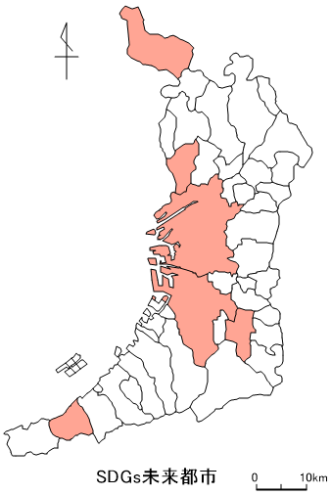
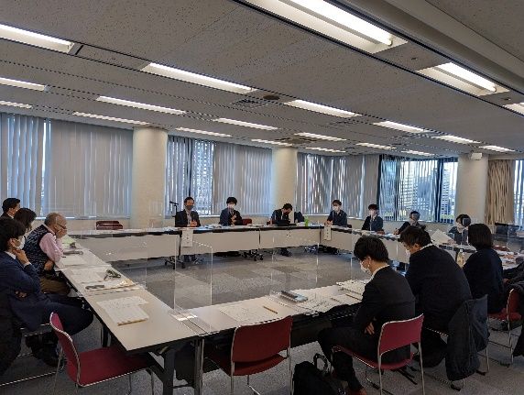
令和４年度の主な取り組み
３.府における取組の推進
〇 SDGs未来都市の選定に向けた市町村への支援
⇒提案に向けサポートを実施
未来都市への提案にあたって、大阪府の協力を希望する市町村に対して適宜サポートを実施中
〇 SDGs未来都市意見交換会
実施日 R5年1月16日
参加者 大阪府、大阪市、堺市、豊中市、富田林市、阪南市、能勢町（SDGs未来都市）
門真市、枚方市、泉南市（他団体の取組に関心のある自治体）
内閣府（参事官補佐）
能勢町
 | 未来都市 選定件数 | （うち、モデル事業） | 府域の選定状況 | 未来都市 | モデル事業
2018年度 | 29都市 | （10事業） | 堺市 | 〇
2019年度 | 31都市 | （10事業） | ー
2020年度 | 33都市 | （10事業） | 大阪府・大阪市（共同） | 〇 | 〇
 |  |  | 豊中市 | 〇
 |  |  | 富田林市 | 〇 | 〇
2021年度 | 31都市 | （10事業） | 能勢町 | 〇
2022年度 | 30都市 | （10事業） | 阪南市 | 〇 | 〇
豊中市
大阪市
堺市
富田林市
阪南市
＜自治体からの意見＞
SDGsの推進に向けた主な課題と意見
・企業間連携が中々増えない。そもそも地元企業が少ないため連携が進まない。 ⇒市域外の企業も参画できるSDGsプラットフォームを設置
・SDGsの認知が高まったことを受け、市民から具体的に何をすべきかといった声がある。 ⇒取組み事例をHPで紹介。要請に応じ出張講義を実施（学校・企業等）
・周りの自治体では、SDGsの認知が高まっているようだが、地元ではまだまだ普及促進が必要と考える。 ⇒要請に応じ出張講義を実施（学校・企業等）
・庁内の機運が高まらない。 ⇒総合計画にSDGsを位置づけ。既存事業を整理しSDGsと紐づけ。
・SDGsに対する職員の意識に差がある。 ⇒オンラインで実施できる研修素材を民間から提供を受けた。
・万博にどのように参画すべきか悩んでいる。 ⇒内閣府でも万博でSDGsの成果を披露したいと思っている。その際にコンテンツの提供があれば検討できる。

Slide 11

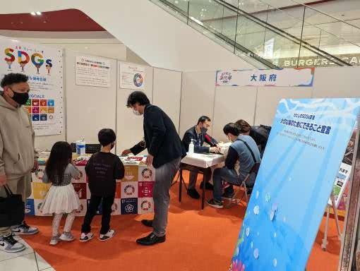
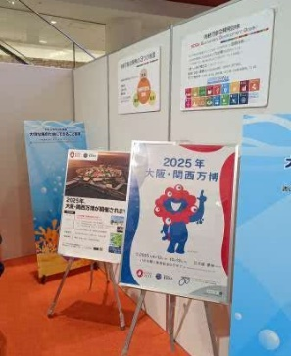
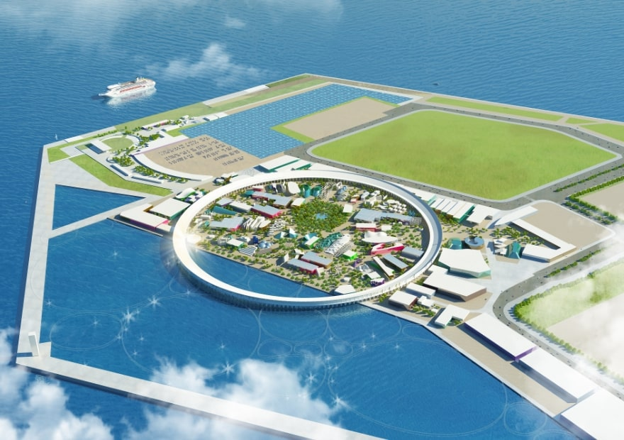
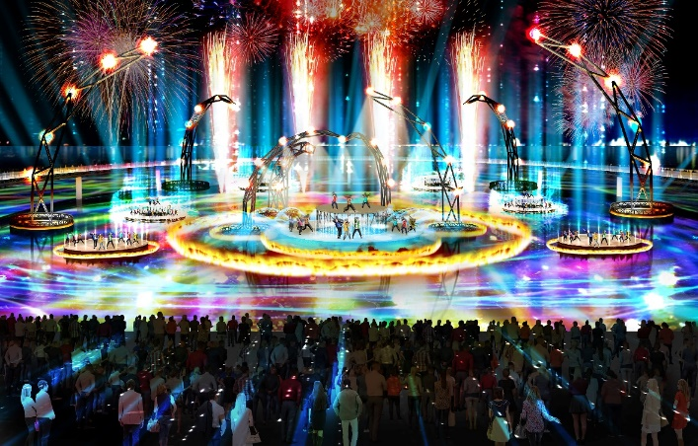
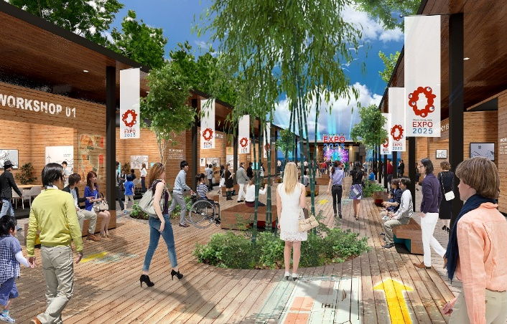
令和４年度の主な取り組み
４.SDGsを具現化した都市づくり（大阪・関西万博との連携）
〇 「TEAM EXPO 2025」プログラム／共創チャレンジ
⇒万博を機にSDGsの達成をめざすため、“私のSDGs宣言プロジェクト”を共創チャレンジとして登録
※共創チャレンジ 自らが描く未来の実現に向けた１つ１つのアクション
（大阪・関西万博のテーマである「いのち輝く未来社会のデザイン」を実現するため、
自らが主体となって未来に向けて行動を起こしている、または行動を起こそうとしているチーム活動）
〇 大阪・関西万博との連携
⇒Warai Mirai Fes 2022（主催：チーム関西）の会場で大阪・関西万博とSDGsをPR（再掲）（4/29）
⇒（EXPO文化祭2022（主催らぽーとEXPOCITY）の会場で
大阪・関西万博とSDGsをPR（再掲）（11/23）
引き続き、大阪・関西万博の取組みと連携し、万博のレガシーとして「SDGs先進都市」の実現をめざします。

